Slide 1
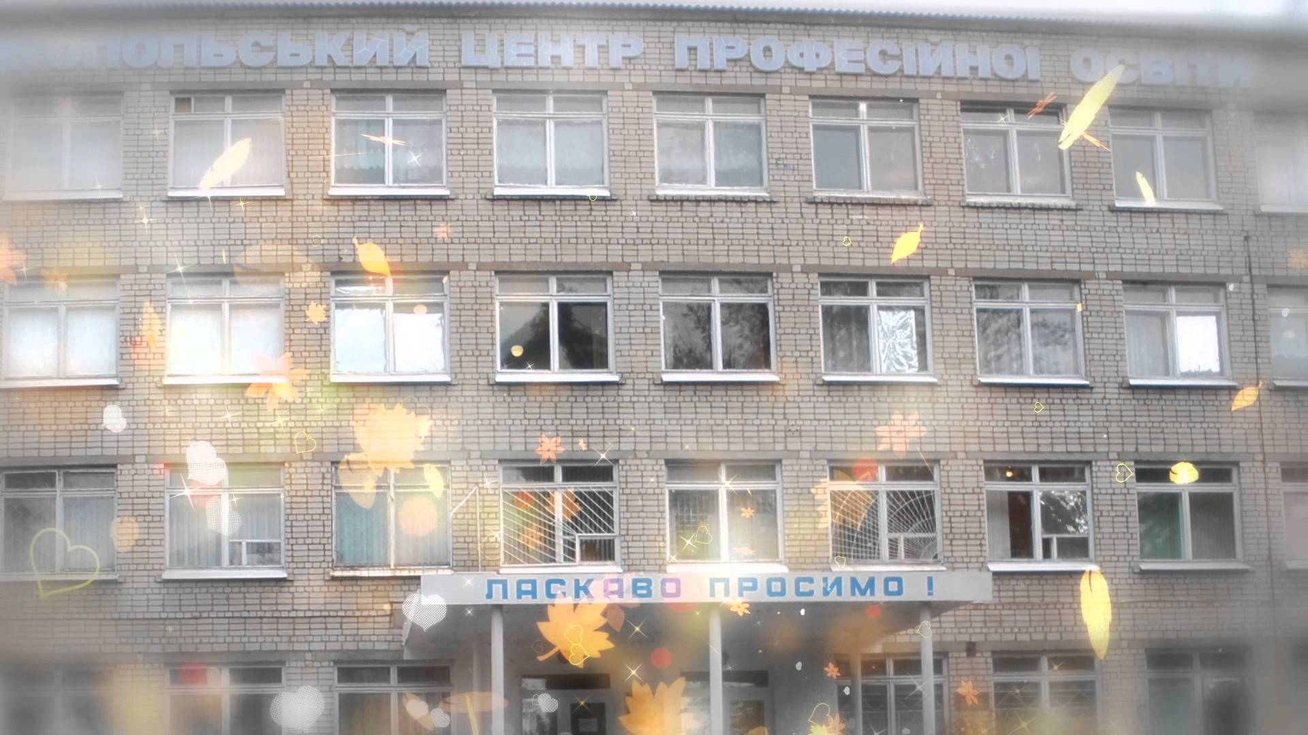
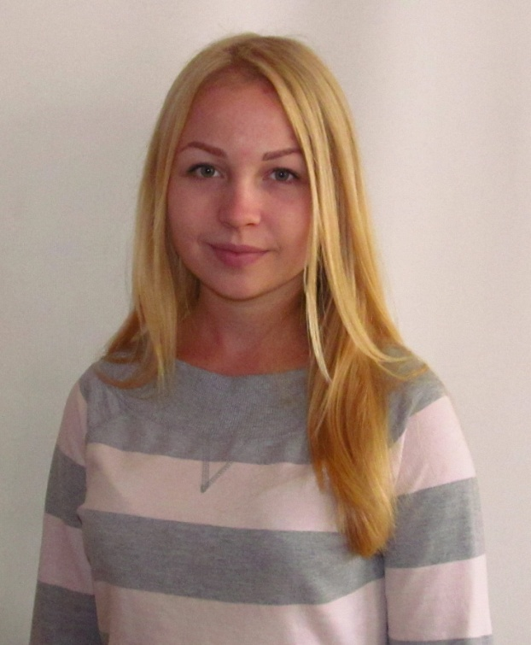
Державний професійно-технічний навчальний заклад «Нікопольський центр професійної освіти»
Номінація : «Еколог-Юніор Дослідник»
Тема проекту: «Дослідження та поліпшення стану грунту НЦПО»
Виконавець роботи: Кошкарьова Аліна Олександрівна
ІІ курс

Slide 2
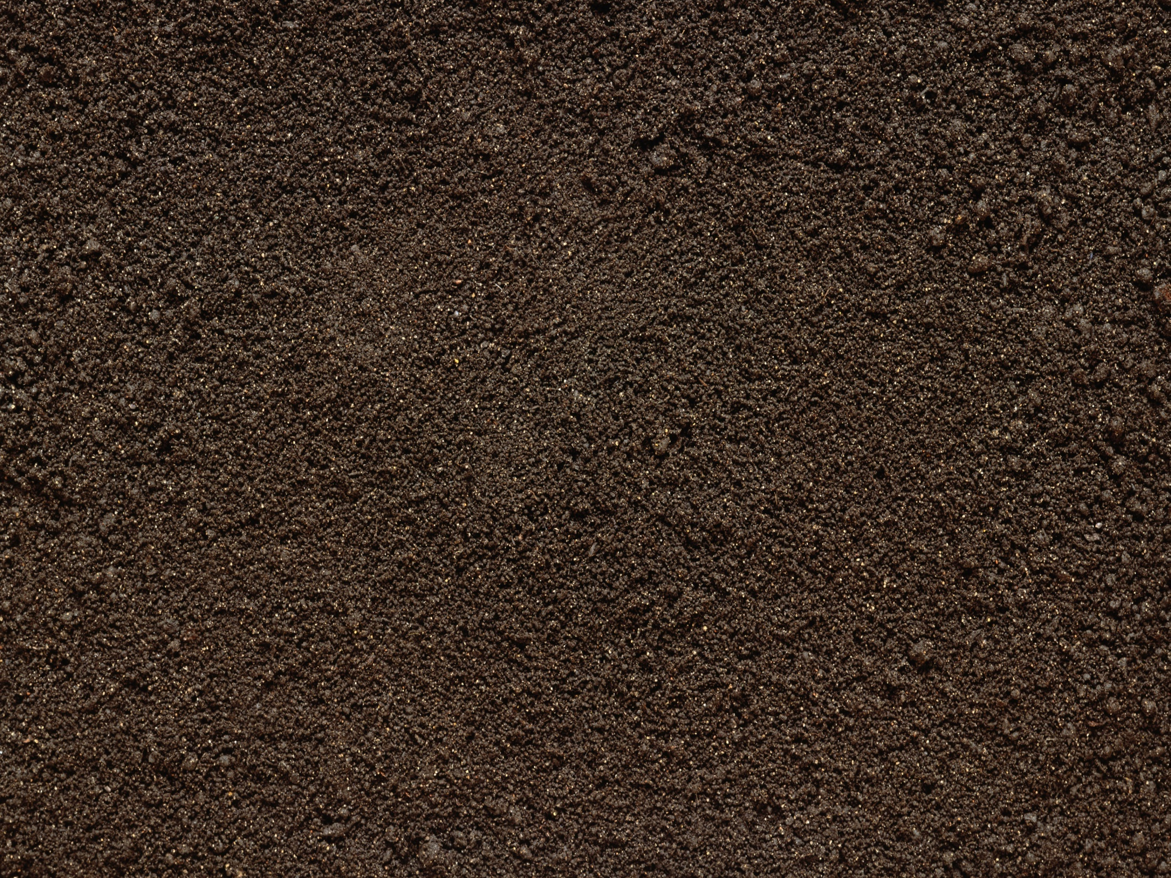
Задачами проекту є:
Визначити кислотність грунту методом агронома Кличникова, за допомогою листя смородини та лакмусового папірця. Порівняти результати із зразком індикатора лакмуса
Застосувати речовини, що знижують кислотність грунту
Визначити механічний склад ґрунту «Польовим» способом
Враховуючи усі показники ґрунту на території НЦПО обрати найкращі способи поліпшення його тільки природними та екологічними добривами без додавання хімічних речовин

Slide 3
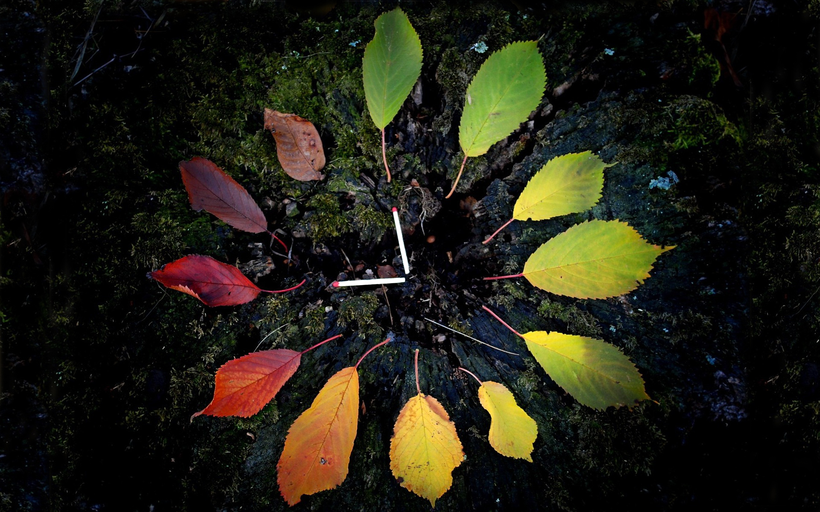
Визначити кислотність грунту методом агронома Кличникова
Набираємо трохи грунту з ділянки;
Підсушуємо землю і наповнюємо нею пляшку до половини.
Потім беремо трохи крейди і загортаємо у папір, не зовсім щільно.
4.Опускаємо папірець з крейдою в пляшку.
5. Надіваємо на горлечко пляшки стислий напальчник. У ньому не повинно бути повітря, напальчник повинен бути плескатим. Замість напальчника можна використовувати частину гумової рукавички, головне – герметичність.
6. Трясемо пляшку, щоб крейда висипалась і змішалась з грунтом. Для чистоти експерименту трясемо пляшку, тримаючись за неї рушником або в тканинній рукавичці, щоб тепло від рук не передавалося склу.
7. Якщо грунт кислий, то при взаємодії з крейдою він почне виділяти вуглекислий газ. При цьому тиск у пляшці збільшується, а напальчник наповнюється повітрям.
8. Рівень кислоти визначається по мірі наповнення газом напальчника. Якщо напальчник повністю наповнився, а при стисненні відчувається достатній тиск, значить висока кислотність грунту. Якщо тиск середній, значить грунт слабо-кислий.

Slide 4
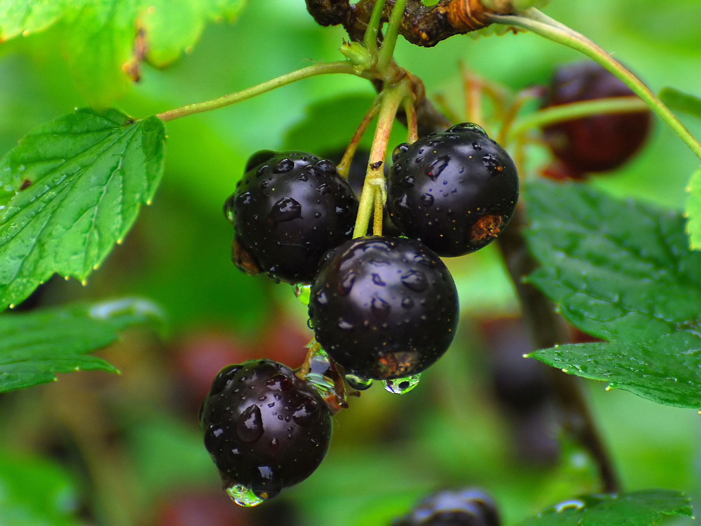
Визначення кислотності грунту за допомогою листя смородини
1.Ми взяли 3-4 листочки чорної смородини та заварили їх у стакані окропу.
2.Дали охолонути та додали чайну ложку ґрунту.
3.За кольором розчину одразу можна було визначити кислотність.
4.Якщо колір червоний – грунт кислий, має зеленуватий відтінок – слабокислий, синій відтінок – нейтральний.
.

Slide 5
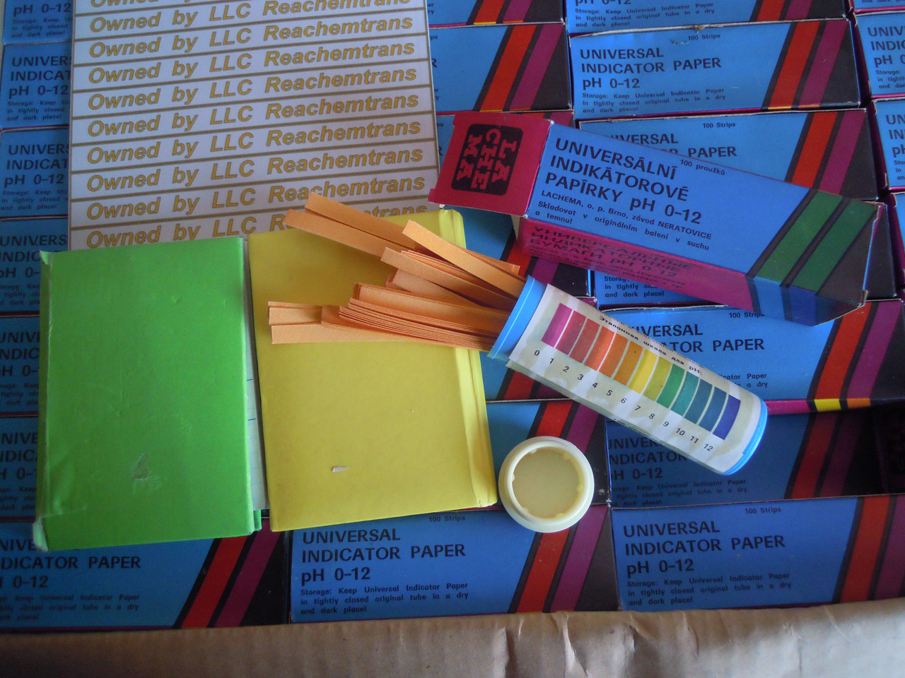
Визначення килотності грунту за допомогою лакмусового папірця
Кожен колір відповідає певній кислотності. Колір з жовтого до червоного є індикатором кислого грунту, а блакитні і сині відтінки відповідають до нейтрального грунту. Визначення кислотності ґрунту методом лакмусового папірця є достатньо достовірним.
Ми отримали жотуватий колір папірцю, що свідчить про кислотність грунту.

Slide 6
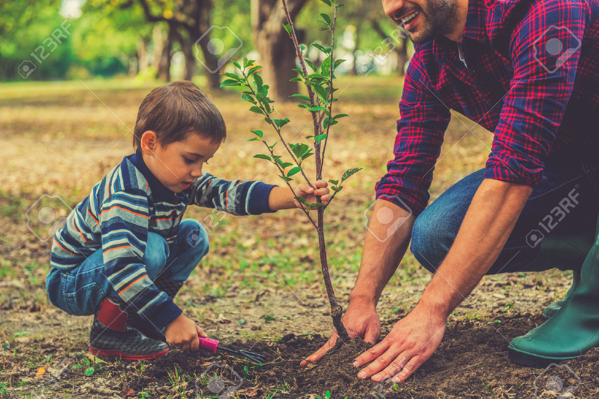
Застосування речовин, що знижують кислотність ґрунту
розрахунки норм вапна для різних грунтів на 1 кв. м:
-0,5 кг вапна на 1 кв. м при високій кислотності на суглинному і глинистому грунті;
-0,3 кг на 1 кв. м при високому pH на піщаному ґрунті;
-0,3 кг на 1 кв. м при середній кислотності на суглинках і глинистих грунтах;
-0,2 кг на піщаному грунті при середньому pH.

Slide 7
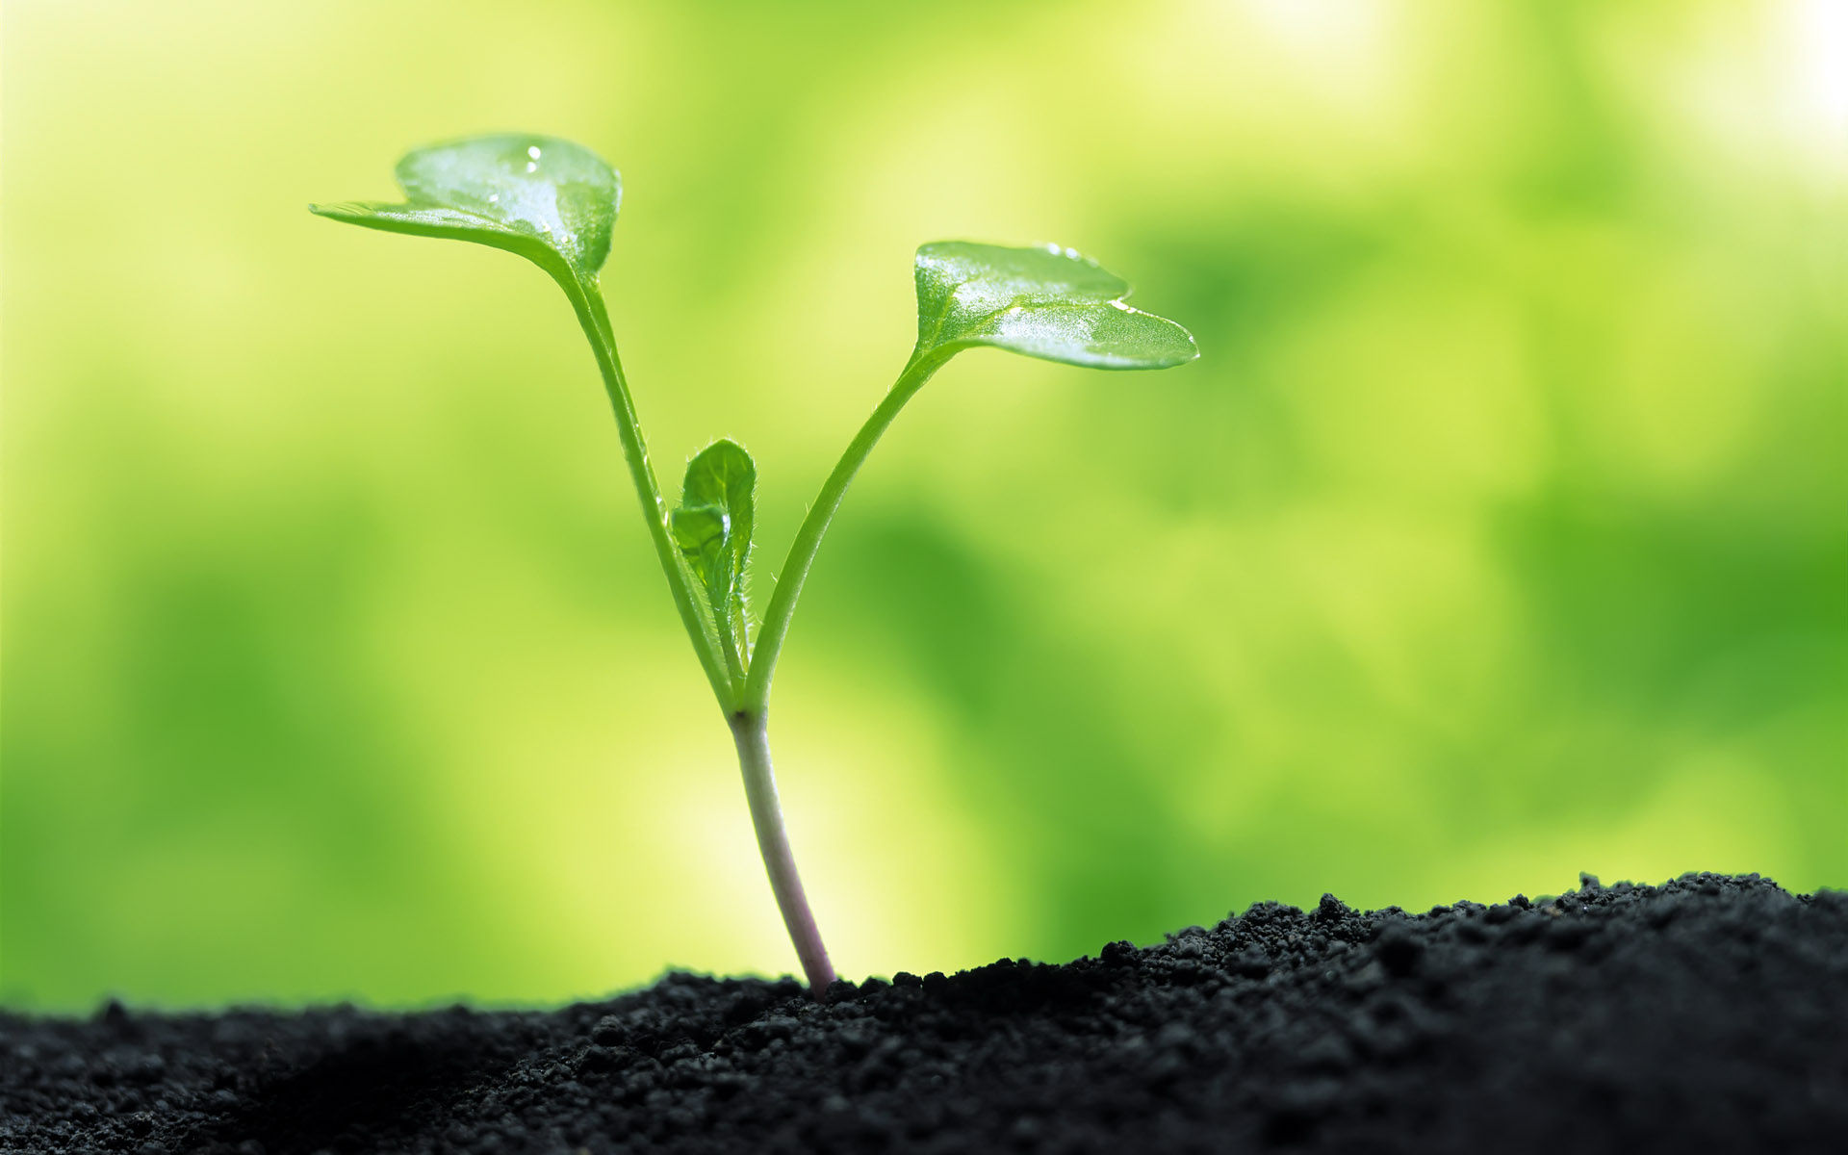
Визначення механічного складу грунту «Польовим» способом
З шарів грунтового розрізу відібрали невеликі порції (щіпки) грунтової маси і зробили наступне:
1. Невеликий грудочку (або пухкий субстрат) ретельно розтерли пальцями над долонею. З пудри видалили, по можливості, всі видимі корінці і дрібні частинки твердих порід розміром більше 1 мм.
2. Додали воду до тих пір, поки пудра не перетворилась на пасту і легким постукуванням пальця буде раздавливается на долоні в коржик.

Slide 8
Поліпшення ґрунту на території НЦПО
Для того щоб зрозуміти скільки додавати вапна у грунт ми скористувались
наступною таблицею.
Грунти
мінеральні |  |  | торф’яні
рН (KCl) | V, % | потреба у вапнуванні | рН (KCl) | V, % | потреба у вапнуванні
<4,5 | <50 | Cильна | <3,5 | <35 | Cильна
4,5-5,0 | 50-70 | Середня | 3,6-4,2 | 35-55 | Середня
5,1-5,5 | 70-80 | Слабка | 4,3-4,8 | 55-65 | Слабка
>5,5 | >80 | Відсутня | >4,8 | >65 | Відсутня

Slide 9
Враховуючи кількість дерев на території НЦПО ми отримали наступні результати дослідження.
Назва виду дерев | Кількість дерев | Кількість добрива (сухого вапна), яке додали у кожне дерево, грам | Зовнішній вигляд дерев у попередніх роках | Зовнішній вигляд дерев у 2016 році
Липа дрібнолистна | 28 | 90 | Середній | Добрий
Клен остролістний | 34 | 80 | Добрий | Добрий
Тополь духмяний | 36 | 110 | Середній | Середній
Береза повисла | 32 | 80 | Середній | Добрий
Ясень звичайний | 27 | 80 | Середній | Добрий
Акація біла | 0,2 | 80 | Середній | Середній
В'яз дрібнолисний | 23 | 90 | Середній | Середній
Каштан | 38 | 100 | Хвороба: мінуюча міль | Хвороба: мінуюча міль

